Slide 1
«ДОКУМЕНТ- КАМЕРА КАК ЭФФЕКТИВНОЕ СРЕДСТВО АКТИВИЗАЦИИ УЧЕБНО-ПОЗНАВАТЕЛЬНОЙ ДЕЯТЕЛЬНОСТИ УЧАЩИХСЯ НАЧАЛЬНОЙ ШКОЛЫ»
Руководитель проекта
Шульгина Т.Е.,
учитель начальных классов
МКОУ «Седельниковская СОШ №1

Slide 2
Цель проекта:
повышение уровня учебно-познавательной активности младших школьников через эффективное и оптимальное использование документ-камеры в образовательном процессе.

Slide 3
Задачи:
изучить и проанализировать специальную литературу по данной теме;
изучить возможности использования документ-камеры в образовательном процессе;
формировать у учащихся навыки исследовательской деятельности при условии использования документ-камеры;
развивать творческие способности учащихся с помощью применения документ-камеру в ОП;
создать электронный банк индивидуальных творческих работ учащихся;
создать электронный банк документальных и мультипликационных фильмов педагога и учащихся начальной школы;
создать сборник методических рекомендаций для педагогов начальной школы по использованию и применению документ-камеры в учебном процессе и во внеурочной деятельности;

Slide 4
Объект исследования: урочная и внеурочная деятельность в начальной школе с использованием документ-камеры.
Предмет исследования: процесс применения документ-камеры в образовательном процессе.
Гипотеза: если правильно организовать и разумно использовать документ -камеру в образовательном процессе, то у учащихся повыситься уровень учебно-познавательной активности на уроке и во внеурочной деятельности.

Slide 5
Новизна
состоит в изучении и применении возможностей документ-камеры как средства совершенствования учебно-познавательной деятельности учащихся начальной школы.

Slide 6
Этапы реализации проекта
I.Подготовительный (сентябрь-октябрь 2012)
II.Проектный (ноябрь-декабрь 2012)
III.Экспериментальный
(январь 2013 – март 2014)
IV.Аналитический (апрель 2014г.)
V. Итоговый (май 2014)

Slide 7
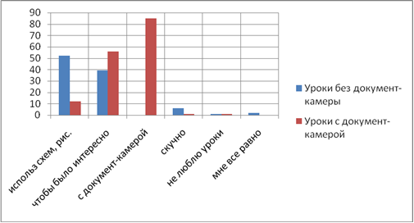
Оценка эффективности работы по проекту
Анкетирование
Методика расчёта времени активности учащихся на уроке
Расчет активности учащихся на уроке до исследования:
7* (100%-10%) : 100% + 4* (100%-50%) : 100% +11* (100%-0%) : 100%) *100 % : 22 = 87,7 %
Расчет активности учащихся на уроке после исследования:
5* (100%-10%) : 100% + 2* (100%-50%) : 100% +15* (100%-0%) : 100%) *100 % : 22 = 93 %

